Slide 1
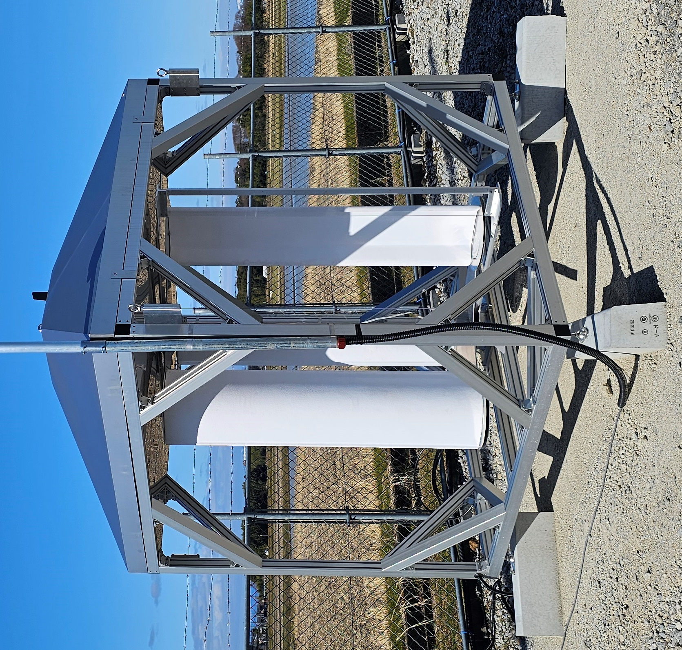
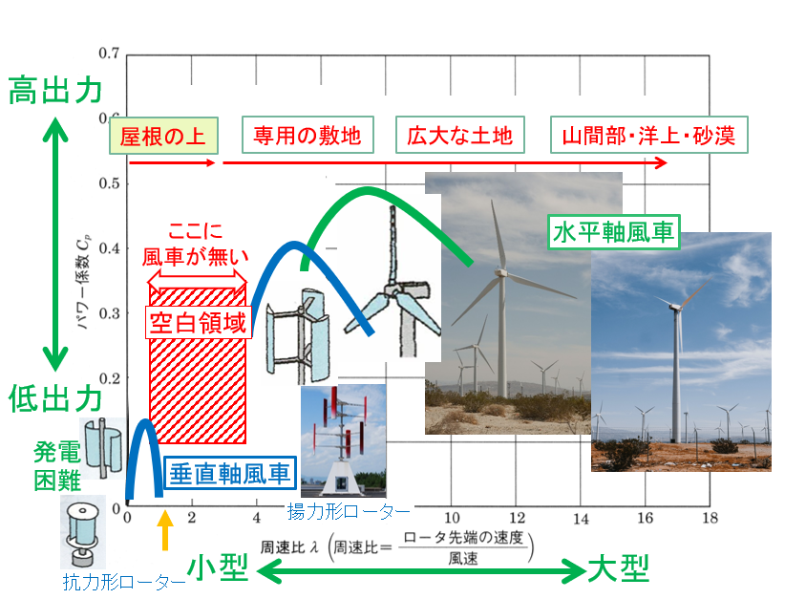

おおさかカーボンニュートラルビジネスネットワーク会員企業
再生
可能
エネ
ルギー
勾玉形風車を用いる独立配置型の小型風力発電システム
会社名
有限会社須戸電設
本社・大阪の拠点
滋賀県米原市
会社
紹介
有限会社須戸電設は鉄道電気工事で培った施工経験やノウハウから、立命館大学と共同で、社会実装へ向けた研究開発を行っております。今まで世の中にない小型風力発電の開発、社会実装を通じてCO2削減に貢献します。
技術
詳細
勾玉形風力発電システムの特徴
・屋根上サイズ（空白領域）の風力発電システム→今まで設置が難しかった狭小地での活用で、CO2削減に貢献します。
・低風速で高出力→風車専用設計のブレード（勾玉形風車ブレード）を使用し、
日本の気候に適した低風速帯での発電を目指します。
勾玉形風車の新規性
実証実験中の
勾玉形風力発電設備
・引用：立命館大学 新技術説明会発表資料より
・出典：牛山泉トコトンやさしい風力発電の本、日刊工業新聞社（2010）、P. 81,83
西方正司、甲斐隆章、分かりやすい風力発電、オーム社（2013）、P. 42
期待する技術の活用方法・連携先
問い合わせ先
・非常用電源としての活用
・搬入が難しい狭小地への設置
・社会実装に向けた共同開発者との連携
大阪府商工労働部成長産業振興室
産業創造課グリーンビジネスG
〒559-0855
大阪市住之江区南港北1-14-16
大阪府咲洲庁舎25階
TEL：06-6210-9484
メールアドレス：green@gbox.pref.osaka.lg.jp
令和８年８月１８日時点

